Slide 1
BOTT Økonomi og lønn
Økonomiledernettverk
13. mars 2019

Slide 2
BOTT UiO: mottak av økonomi og lønn
Status i nasjonalt prosjekt
Notes:
Line starter

Slide 3
Et historisk tilbakeblikk……
BOTT fremtidige prosessbehov beskrevet
ØKONOMIMODELL
1. BOTT markedsgrunnlag for anskaffelse
Workshops for å beskrive hver prosess
Fagpersoner fra de fire universitetene deltok
Disse var tilrettelagt og ledet av medarbeidere med kompetanse på prosesskartlegging
Resultat: Overordnede behovsbeskrivelser for de ulike prosessene – markedsgrunnlag!
2. DFØ vurdering
Våren 2017 ble BOTT bedt av KD om å vurdere om Direktoratet for økonomistyring (DFØ) kan levere tjenestene innenfor økonomi og HR til BOTT.
PROSJEKTØKONOMI
BEHOV TIL BETALING
FORDRING TIL INNBETALING
HR
BUDSJETT - PROGNOSE
LØNN
Notes:
Prosjektet har pågått lenge, våren 2017 ba KD BOTT vurdere DFØ-løsningen
Innenfor disse rammene vedtok universitetsstyret i juni at vi inngår samarbeid med DFØ
Ambisjoner: Mer brukervennlige løsninger, Mindre lokal skreddersøm, Økt grad av standardisering
Styrke universitetenes evne til å forvalte felles administrative og tekniske tjenester som sikrer god støtte til primærvirksomheten
Ledes av de fire universitetsdirektørene i fellesskap
Sterkere i fellesskap, får bedre løsninger
Grunnlag for et felles samarbeid (prosesser)
Løsninger/tjenestene skal være digitale og fremtidsrettet

Slide 4
Rammer for prosjektet
GAP
BOTT markedsgrunnlag/ prosesser
DFØs løsninger
Gap er identifisert
Av faggrupper sammensatt fra alle de fire universiteter
Utgangspunkt er markedsgrunnlaget for anskaffelsen og DFØs løsning
Løsning av gapene er nedfelt i avtale mellom BOTT og DFØ

Slide 5
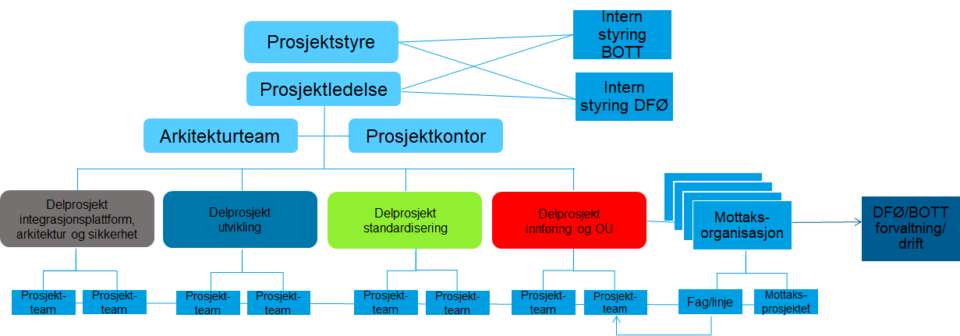
Organisering av BOTT/DFØ økonomi og lønn –gjennomføringsfasen.
Delprosjektleder: Johnny Hansen
Delprosjektleder: Ellen Gravklev/ Stephen Baxter
Delprosjektleder:
Aud Magna Gabrielsen
Delprosjektleder:
Trine Moe

Slide 6
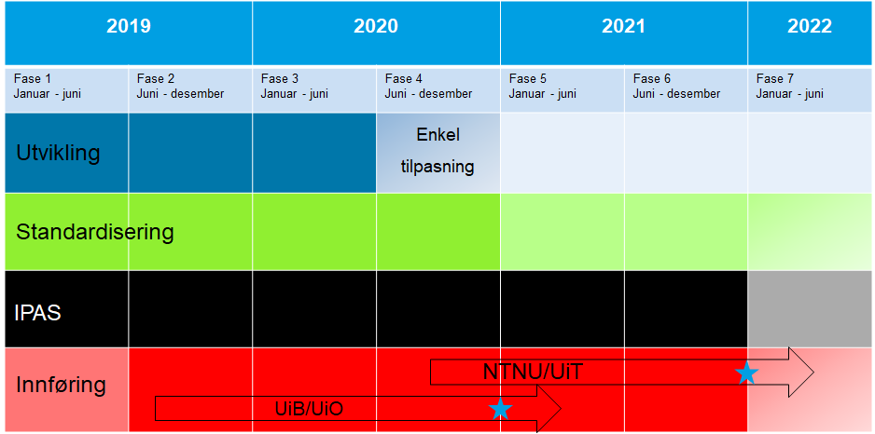
Faser i gjennomføringsfasen

Slide 7






Prosjektets prosesser
  Budsjett
  Regnskap
  Lønnprosesser
  Prosjektøkonomi
  Behov til betaling
  Fordring til innbetaling
Innenfor prosessene er det definert ca 99 standardiserings- og utviklingsprodukter som skal lukke tidligere identifiserte gap
Disse må universitetene bli like på for å kunne ta i bruk felles sett tjenester fra DFØ

Slide 8
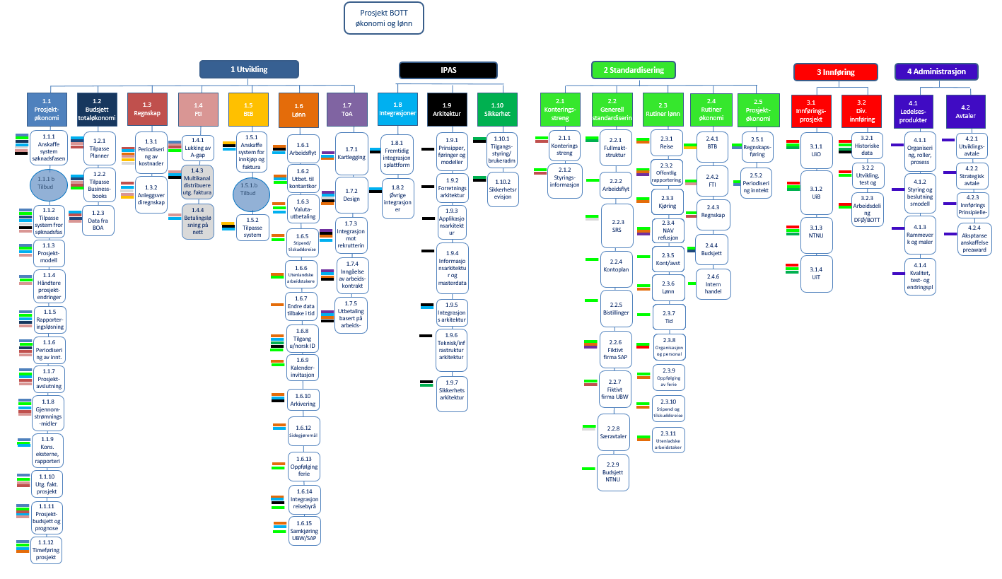
Produktnedbrytingsstruktur

Slide 9
Hva skjer våren 2019 - nasjonalt?
Oppstart alle teamene
Workshop/kartlegging
Utvikle felles veivalg
Lage funksjonelle design/teknisk design
Mange beslutninger design iht. produktkategori
Starte utvikling/test
Anskaffe løsning for søknadsfasen i prosjektprosessen
Anskaffe løsning for innkjøp/faktura (utenfor prosjektet)

Slide 10
BOTT UiO: mottak av økonomi og lønn
Status UiO
Notes:
Line starter

Slide 11
Organisering i stort…
Nasjonalt
DFØ-BOTT
Lokalt UiO
prosjekt/program
UiO linje
Strategisk partnerskap
Veikart
Universitets-styret
DFØ ledelse
UDIR-BOTT
Program for forbedring og digitalisering
UDIR UiB
IT-DIR UiO
ORG.DIR UiT
ØK.DIR NTNU
UDIR
Rektor
Ekstern styringsgruppe
Styringsgruppe mottak UiO
Linje-ledelse
Prosjektledelse
Prosjektledelse
Prosjekt standardisering og utvikling
Prosjekt innføring og OU
UiO
mottaks-prosjekt
Fagressurser
Utvikling og innføring av nye løsninger/tjenester, BOTT felles standardisering, oppfølging av de de lokale mottaksprosjektene
Forberedelse og tilrettelegging for standardisering, mottak av løsninger/tjenester ved UiO, grunnlag for lokalt gevinstarbeid.
Forberedende aktiviteter, omstilling til nye standarder, organisatoriske endringer, gevinstrealisering.

Slide 12
Organisering UiO våren 2019
Nasjonalt prosjekt
UiO Program
* Koordinering mot andre prosjekter
* Støtte fra prosjektstøttekontoret ift
prosjekt/prosess
* Felles budskap/kommunikasjon
* Rapportering
Lokal Prosjektleder
Linje/Fagressurser
Roller i prosjektet:
* Gevinstplanansvarlig
* Kommunikasjonsansvarlig
* Risiko
* Økonomi/budsjett
Koordinering og oppfølging av
ressurser og beslutninger mot linje
*Linjeledere sette av ressurser og sørge for kapasitet ift drift
UiO Mottaksprosjekt, fase 2
Økonomi- modell lokalt
Prosess
Kartlegging
Budsjett og prosjektverktøy
Planlegging
Fase 3

Slide 13
Roller og ansvar ift de nasjonale faggruppene
Lokal PL vil fungere som et «sekretariat» som bistår linjeledelsen med standardiserings- og utviklingsarbeidet som skal gjennomføres i regi av BOTT økonomi og lønn.​
​
Dette innebærer å​
«Bestille», koordinere og følge opp fagressursene lokalt​
Planlegge lokalt «forankringsarbeid» sammen med fagressursene der det er nødvendig ​
Sørge for at beslutningsstrukturen blir fulgt​
  Dvs sikre lederforankring i forkant av viktige beslutninger

Slide 14
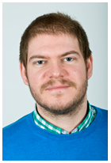



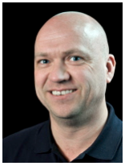
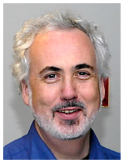
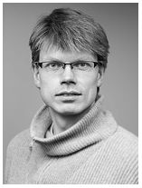

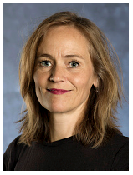
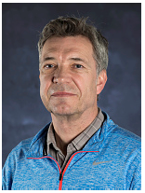
Fagansvarlige UiO
Erik Handelsby
Budsjett og prognose
Tone Rogstadkjærnet
Regnskap
Økonomimodell
Elisabeth Kolstad
Arbeidsflyt
Integrasjoner
Fullmaktsstruktur
Bjørn Egil Haugen
Tilsetting og
arbeidskontrakt
Lønn
Erik Vollen
Fordring til innbetaling
Christopher Brown
Lønn
Raymond Qian
Arkitektur
Thomas Kjensli
Prosjektøkonomi
Tori Norheim Sandlie
Felles kommunikasjon
Lars Myhrvold
Behov til betaling

Slide 15


Prosess for forankring og godkjenning av produkter ved UiO

Slide 16
Kategorisering av produktene
Produktene er kategorisert i tre kategorier:
Enkel:
  Besluttes av prosjektet (fagansvarlige)
    Eks: Offentlig rapportering (standardisering)
    Eks: Kalenderinvitasjon (utvikling)
Middels:
  Besluttes av ØK-BOTT (økonomidirektørene)
    Eks Totalbudsjett (utvikling)
    Eks Fullmaktstruktur (standardisering)
Fokus:
  Fokusproduktene besluttes av prosjektstyret.
    Eks Prosjektmodell (utvikling)
    Eks Økonomimodell (standardisering)

Slide 17


Mottaksprosjektet UiO økonomi og lønn
MANDAT
Etablert eierskap til nye løsninger/Tjenester
Smidig overgang til nye løsninger/ tjenester
Hensiktsmessig forvaltning av nye standard arbeidsprosesser
Fase 1: august 2018 – mars 2019
Planleggingsfase: forberedelser
Fase 2: mars 2019 - august 2019:
Prosesskartlegging/Planlegging fase 3
Fase 3: august 2019 - januar 2021:
Endringsarbeid, etablering mottak, opplæring og produksjon
Fase 4: januar 2021 ->
Forvaltning, gevinstrealisering i linjen
Det nasjonale prosjektet ligger foran de lokale mottaksprosjektene i planlegging og gjennomføring
Notes:
Det nasjonale prosjektet ligger foran de lokale mottaksprosjektene i planlegging og gjennomføring

Slide 18

Faser i mottaksprosjektet økonomi og lønn
2018 – 2019
2019-2020
2020-2021
Planlegging/ Prosesskartlegging
Mottak, testing, opplæring, endringsarbeid
Forberedelse produksjon/
overgang forvaltning/realisering
Høst 2018
Vår 2019
Høst 2019
Vår 2020
Høst 2020
Vår 2021
Samling dir-falinje
etablert eierskap
Notes:
Arbeidet skal skje i faser
Avhengig av ambisjonsnivå så vil det meste av arbeidet skje i forberedelsesfasen i 2018-2019.
Hvor mye arbeid vi legger ned her vil påvirke risikoen ved oppstarte og det vil også påvirke muligheten for gevinstrealisering når løsningen tas i bruk
Forberedende arbeid: organisering, policy, prosess, kompetanse?
Ettterarbeid: rutiner, opplæring, avklaringer
Eks.: føre tid på prosjekter
Avgrensninger

Slide 19
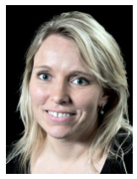
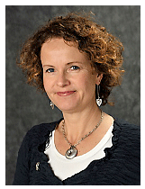

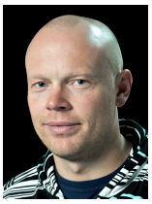

UiO mottaksprosjekt, Prosjektgruppe fase 2
Line Dolmset
Prosjektleder
Tone Morken
Ass. Prosjektleder,
Risiko og gevinstrealisering
Tori Norheim Sandlie
Kommunikasjon
Kari Oline Bergstrøm
Prosesskartlegging Lønn
Terje Bakke
Prosesskartlegging Økonomi
Delprosjekt Prosjektøkonomi
Bjørn Egil Haugen
Risikovurdering
Marthe Berit Mørck
Dokumentasjon

Slide 20
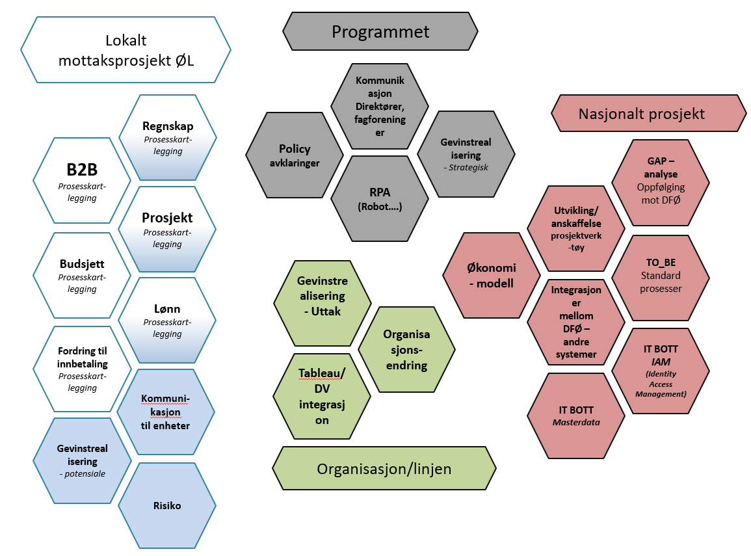
Mottaksprosjektets omfang

Slide 21

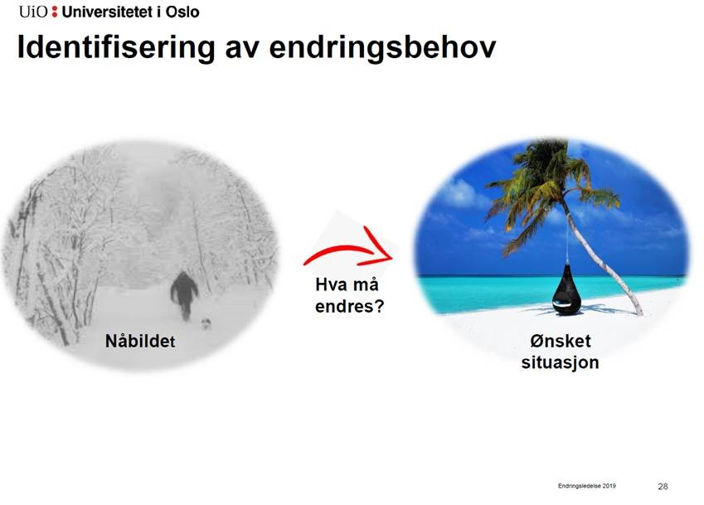
Prosesskartlegging Vår 2019
2021
I 2019 skal vi sammen med dere gjennomføre Prosesskartlegging
Identifisere forskjeller mellom dagens UiO prosesser og felles BOTT-standard
Endre i forkant (der det er hensiktsmessig) i prosesser, policy/prinsipper og arbeidsmåte
Tegne de endrede prosessene
Fagressurser fra enhet

Slide 22
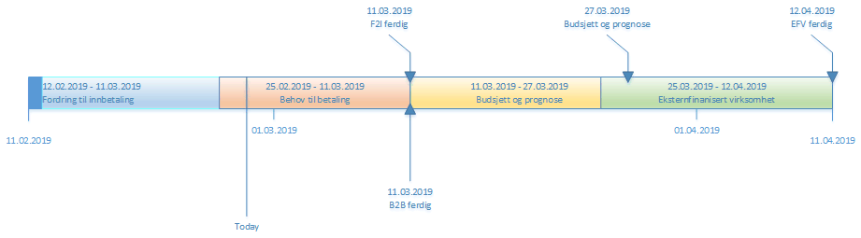
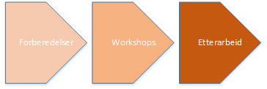
Økonomiprosesser oversikt
Prosess | Deltagere | Antall workshops
FTI | 9 | 1
B2B | 11 | 1
Budsjett & prognose | 11 | 1
Prosjekt (EFV) | 11 | 2
Notes:
Antall deltagere på B2Bm Bud og EFV er foreløpige.
Planleggingsmøtene for FTI og B2B er gjennnomført
Workshops: FTI: 5.mars
B2B: 6.mars
Budsjett og prognose: 18.mars
EFV: 27.mars (søknadsfasen), 5.april(gjennomføring og avslutningsfasen)

Slide 23
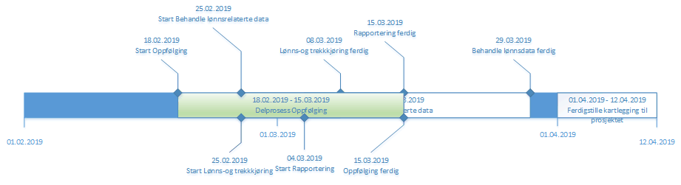

Lønnsprosesser oversikt
Delprosess | Antall deltagere sentralt | Antall deltagere enheter | Antall workshops
Behandle lønnsrelaterte data | 6 | 25 | 9
Lønns-og trekkkjøringer | 2 |  | 2
Rapportering | 5 |  | 3
Oppfølging | 11 |  | 3
Notes:
Flere workshops per delprosess, oppdelt i emner.
Kjører egne workshops sentralt og for enhetene (forskjellige arbeidsoppgaver i prosessen).
Godt i gang med workshops.
Har ikke møtt på spesielle utfordringer så langt. Foreløpig mest interne fra SL som er på WS. Hittil bare møtt positivitet.

Slide 24
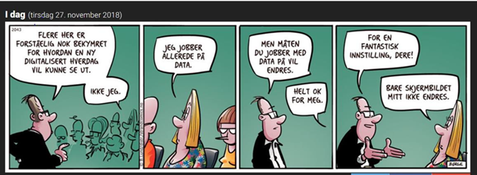

Slide 25
BOTT UiO: mottak av økonomi og lønn
Økonomimodell
Notes:
Line starter

Slide 26

Bakgrunn: En felles økonomimodell for BOTT
De fire universitetene skal utarbeide en felles økonomimodell med utgangspunkt i DFØs standard konteringsstreng
Det er foretatt omfattende kartlegging om behov for styringsinformasjon både på sentralt og lokalt nivå
Universitetenes behov for ulike typer økonomisk styringsinformasjon har vært førende for arbeidet med økonomimodellen
Økonomimodellen skal være standardisert på tvers universitetene
Prototyp økonomimodell utarbeidet høsten 2018 → Bearbeidet prototyp økonomimodell 2.0 i februar 2019
Det er oversendt et beslutningsnotat fra faggruppe økonomimodell til ØK BOTT som oppsummerer det arbeidet som er gjort med utvikling av felles økonomimodell og som gir grunnlag for beslutning av ny økonomimodell
Økonomimodell:
En struktur for å fange økonomisk informasjon til å produsere styringsinformasjon på utvalgte dimensjoner som gjenspeiler aktiviteten i virksomheten. Økonomimodellen skal gi det styrings- og rapporteringsbehovet som virksomheten trenger knyttet til økonomisk informasjon i økonomisystemet.

Slide 27
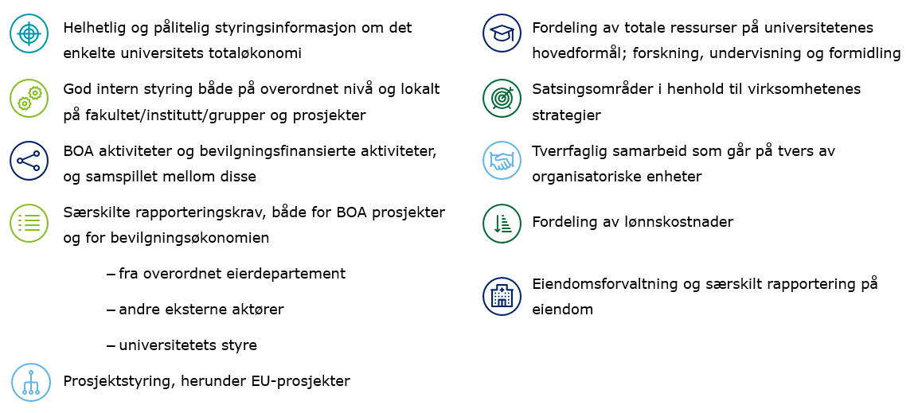
Identifiserte behov for økonomisk styringsinformasjon

Slide 28
Kontostreng
Hvilke dimensjoner skal BOTT fange og føre transaksjoner på
DFØs kontostreng er et grunnleggende rammevilkår
Brukervennlighet:
færrest mulig konteringsdimensjoner
enklest mulig å kontrer fakturaer
Styringsbehov
datakvalitet
risiko for feil

Slide 29
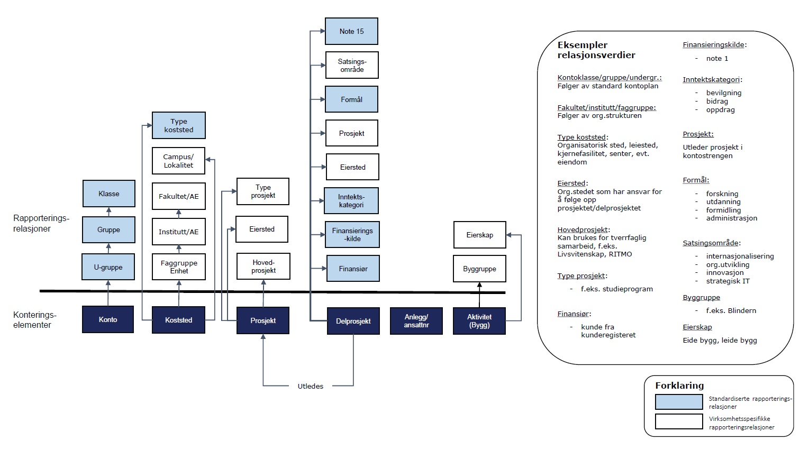
Økonomimodell
Prototyp v.2

Slide 30
Status i arbeidet økonomimodell
Levert Beslutningsnotat BOTT økonomimodell
Internt arbeid med prototyp v2.0
Videre grunnlag for beslutning 15.mars
Arbeid med relasjoner og grunnlag til oppsett av fiktivt firma for å teste løsningen

